Slide 1
Приключения Буратино

Slide 2
Жанр: детский фильм, сказка
На дурака не нужен нож: ему немного подпоешь — и делай с ним, что хошь! Деревянный человечек, которого Папа Карло выстругал из полена, получился веселым, дерзким, шумным и доверчивым. Лиса Алиса и Кот Базилио завели его в Страну дураков, но мудрая Черепаха Тортилла помогла Буратино найти Золотой Ключик, потому что он был ужасно обаятельным.
В фильме снимались: Дмитрий Иосифов, Татьяна Проценко, Рома Столкарц, Томас Аугустинас, Григорий Светлорусов, Николай Гринько, Владимир Этуш,Владимир Басов, Елена Санаева, Ролан Быков, Рина Зелёная, Юрий Катин-Ярцев, Баадур Цуладзе
Режиссер: Леонид Нечаев
Сценарист: Инна Веткина
Оператор: Юрий Елхов
Композитор: Алексей Рыбников
Художник: Леонид Ершов
Премьера фильма состоялась 1 января 1976

Slide 3
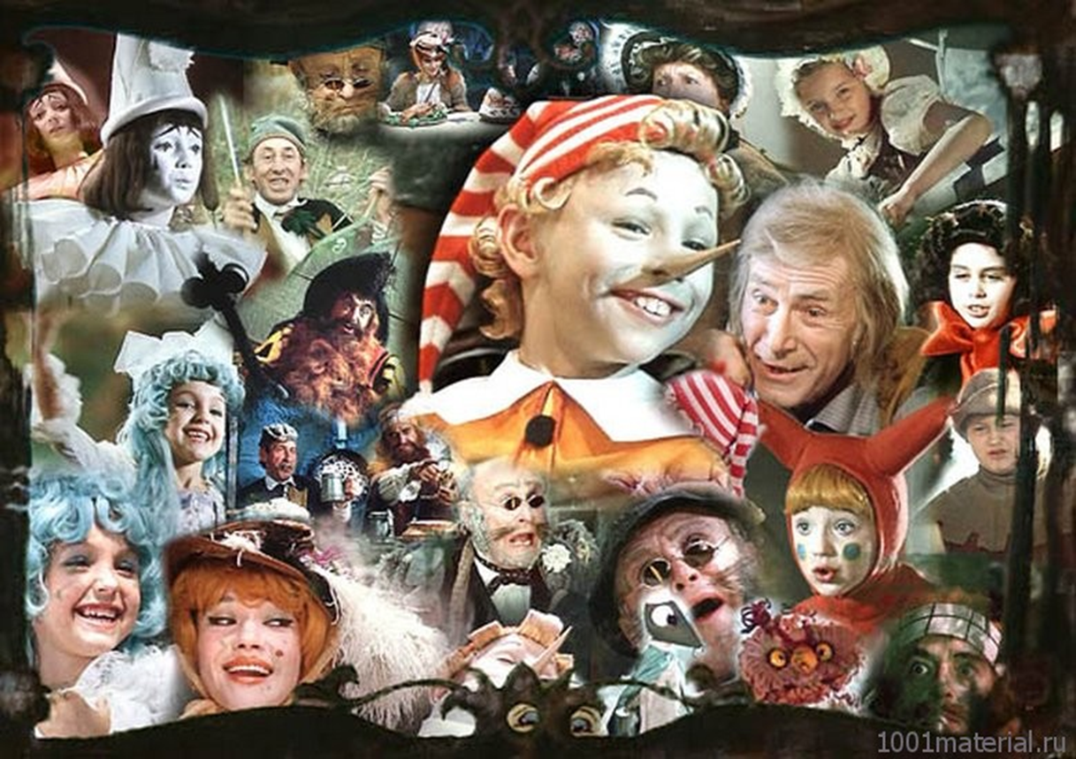

Slide 4
Как создавались песни к фильму «Приключения Буратино»
В фильме, как в призме, идеально сошлось всё — замечательная сказка Алексея Толстого, блестящий актёрский состав, динамичный сюжет, обилие песен. Более того, музыка Алексея Рыбникова сама задавала сюжету тон, а персонажам — характер. Актёрам была дана редкая возможность проявить себя в качестве певцов, но многие этого побаивались. Тогда Рыбников стал искать к каждому индивидуальный подход.

Slide 5
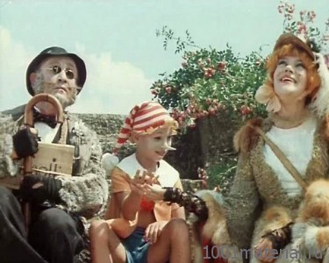
За неделю Окуджава разродился целым ворохом текстов, в числе которых были песни Карло и Карабаса, «Поле Чудес», «инфантильно-любовная» баллада Пьеро с гениальными строчками «Не нужна мне малина, Не страшна мне ангина…» и, конечно же, знаменитая песня Кота и Лисы в харчевне «Трёх пескарей».

Slide 6
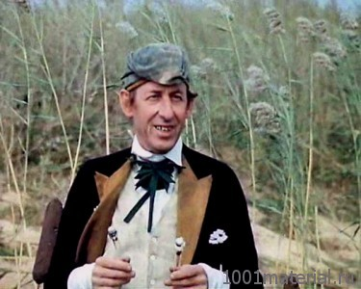
Для написания недостающих текстов на помощь призвали Юрия Энтина. Именно он написал песни для Дуремара, пауков и романс Тортиллы, который Рыбников специально стилизовал под старинные итальянские песенки.

Slide 7
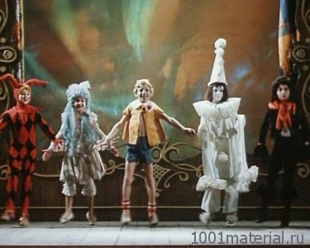
Наиболее тяжело далось Энтину сочинение заглавной песни. Теперь окучиванием поэта занялся композитор. Рыбников привёз Энтина в роскошный Дом творчества композиторов в Рузе и снял тому целый номер с белым роялем. Когда композитор заглянул туда вновь, выяснилось, что белый рояль не помог и слов всё ещё нет. Неожиданно Рыбников вспомнил, что у него есть одна «буратинная» тема, но она очень проблемная. А. Рыбников: «Я вообще считал её неприменимой, потому что там идёт скороговорка, потом — какие-то отдельные ноты. Я думаю: „Ну, как? На это стихи невозможно написать“. Но всё произошло в течении буквально 1−2 часов. Вдруг Энтин на эту мелодию скороговорку придумал, а на эти отдельные ноты, которые „торчали“, было просто сказано: „Бу!“, „Ра!“, „Ти!“, „Но!“» — и всё". Так недостаток стал достоинством. Куплеты превратились в некие загадки («Кто доброй сказкой входит в дом?..» и т. д.), а припев-кричалка — ответом.

Slide 8
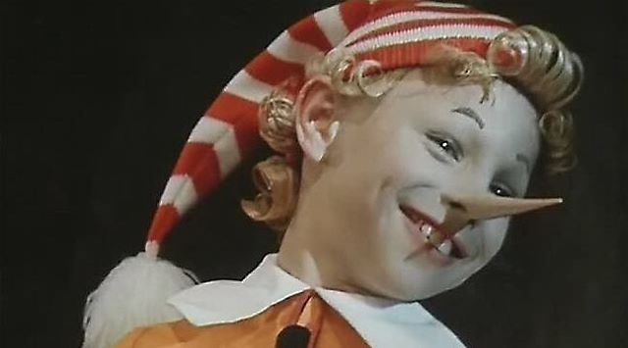
Кратко о фильме можно сказать фразой Карабаса Барабаса: «Это просто праздник какой-то!»

